Slide 1
PIXELGRAFIKA
BEVEZETÉS AZ ALKALMAZOTT INFORMATIKÁBA
2022.05.05.

Slide 2
PIXELGRAFIKA
Tárolt információ: A képek pixelekből (négyzet) állnak. Minden négyzethez egy szín vagy szürkeárnyalat tartozik, amit tárolunk
Nagyítás: minőségromlás nélkül nem nagyítható, a kicsinyítés pedig információ vesztéssel jár
Alkalmazás: fotók, grafikák
Formátumok: bmp, jpg, png, tif, gif
Programok: Adobe Photoshop, GIMP, Photopea, Affinity Photo, Paint
6x6 = 36 pixel

Slide 3
VEKTORGRAFIKA
Tárolt információ: geometriai objektumok, pontok, egyenesek, függvények által meghatározott görbék
Nagyítás: tetszőleges méretűre nagyítható/kicsinyíthető minőségromlás nélkül
Alkalmazás: kevésbé komplex grafikák, logók, ábrák, szórólapok, ahol különféle méretekben van szükség magas minőségre
Formátumok: eps, svg, pdf, cdr, ai, fla, swf
Programok: Adobe Illustrator, CorelDraw, Inkscape, Affinity Designer
1 db kör: középpont helye, sugár, körvonal stílusa+színe, kitöltés színe

Slide 4
PIXEL vs. VEKTOR GRAFIKA

Slide 5
MÉRETEK
Dimenzió: a kép pixeleinek a száma vízszintesen és függőlegesen, pl: 800x600.
Pixelsűrűség/felbontás (DPI): dot per inch = egy hüvelyken (2,54cm) hány pixel van
Szokásos értékek:
Monitor: 72 DPI
Nyomtatás: 300 DPI
Fájlméret: a kép dimenziójától, felbontásától függ. A DPI-től négyzetesen függ a tárolt pixelek száma és így a fájl mérete is!
1. Kérdés: egy kép felbontását (DPI) a felére csökkentem, mekkorára csökken a fájl mérete?
2. Kérdés: egy 2MP-es fotót készítettem 16:9-as arányban. Mi a kép dimenziója?
Notes:
Kérdés
Eredeti méret: E = x^2
Új méret: (x/2)*(x/2) = x^2/4 = E/4
2. Kérdés
2MP = 2,000,000 pixel 2,000,000 = x*y x/y = 16/9
A kétismeretlenes egyenletrendszerből:
x = (16/9) *y = (16/9) * 2,000,000/x x ~= 1885
y ~= 1060

Slide 6
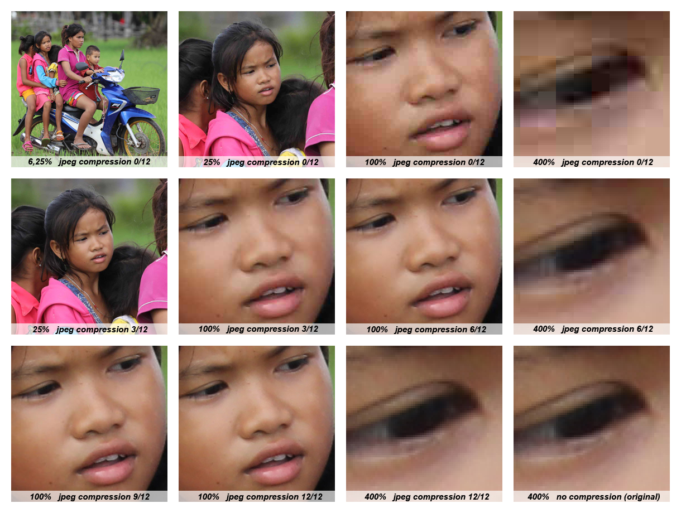
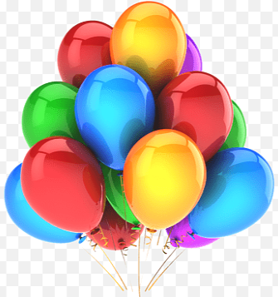
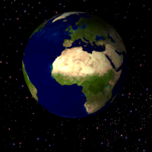
FÁJLFORMÁTUMOK
BMP: tömörítetlen
JPG: tömörített, változtatható a tömörítés mértéke
PNG: tömörítetlen, lehet átlátszó a pixel színe
GIF: tömörítetlen, animációt is támogat
PNG
GIF
JPG tömörítés hatásai

Slide 7
RGB SZÍNPROFIL
RGB: minden színt a három alapszín (piros, zöld, kék) additív keverésével hoz létre. Az alapszín értéke 0-255 (vagy 0-1) között változhat.
Fehér: (255,255,255)
Fekete: (0,0,0)
Piros: (255,0,0)
Alkalmazások: képernyők, kijelzők, ahol a kép lámpák világításával jön létre (innen ered az addíció)
3. Kérdés: adja meg egy világos- és egy sötétszürke szín RGB kódját!
4. Kérdés: milyen színű az alábbi RGB kóddal megadott szín: (120,0,120)?
Notes:
3. Kérdés
Világos: (200,200,200)
Sötét: (50,50,50)
4. Kérdés
lila

Slide 8
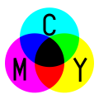
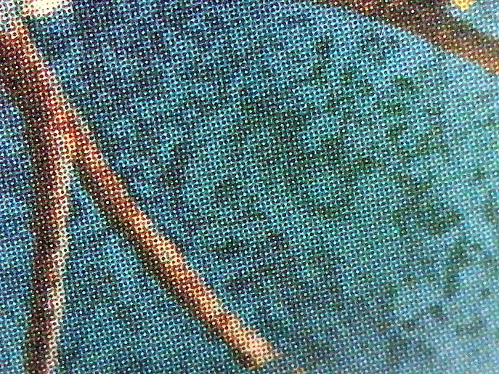
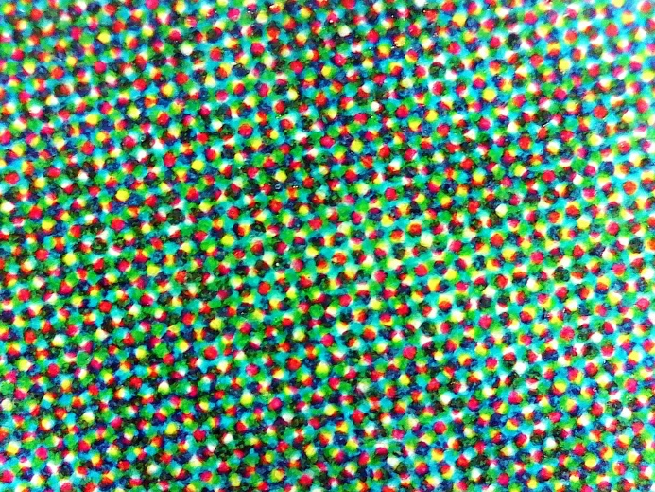
CMYK SZÍNPROFIL
CMYK: szubtraktív modell, a szín a festékpontokról visszavert fényből ered. A négy alapszín (cián, magenta, sárga, fekete)
Alkalmazások: nyomtatott anyagok
Probléma: a nyomtatás során RGB-ből CMYK-ra kell áttérni, ami miatt a színek a nyomtatásban eltérhetnek a képernyőn látott színektől

Slide 9
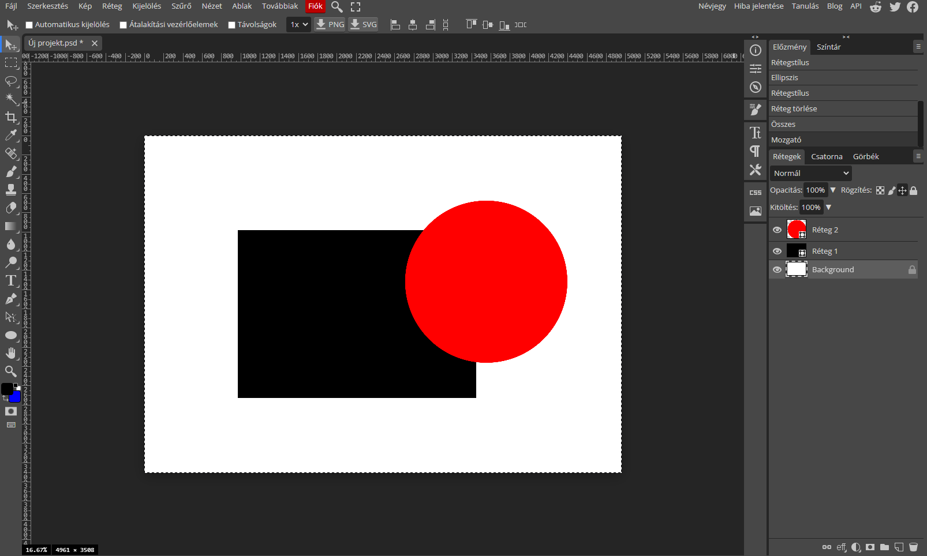
PROGRAM FELÉPÍTÉSE
vonalzó
Eszközpanelek
eszköztár
rétegek listája
Rétegek törlése, új réteg, másolás stb.

Slide 10
RÉTEGEK
Réteg: gondolhatunk úgy rá, mint egy átlátszó fólia, amire külön ábrát készíthetünk. A különböző rétegeken lévő pixelek, objektumok egymástól függetlenül szerkeszthetők.
Rétegek sorrendje: meghatározza a megjelenítés sorrendjét, a nem átlátszó pixelek egymást takarják, egy réteg el is rejthető
Több réteg összevonható, a rétegek törölhetők
Opacitás (opacity): a réteg átlátszósága, kitöltés (fill): a réteg tartalmának átlátszósága (az egyéb effektekre pl. árnyék nem vonatkozik)
Mappa/Csoport: több réteg, amelyet egyben kezelük

Slide 11
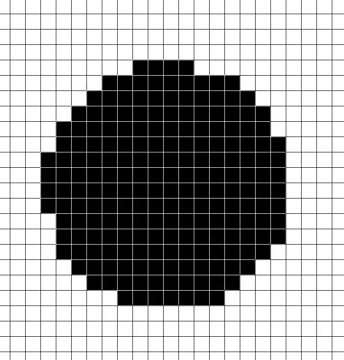
RAJZOLÓ ESZKÖZÖK
Ceruza (pencil): valahány pixel színét megváltoztatja egy adott színre
Festő eszköz (brush): különböző alakú lehet és a pixelek kitöltöttsége sem konstans, festményszerű hatások érhetők el vele

Slide 12
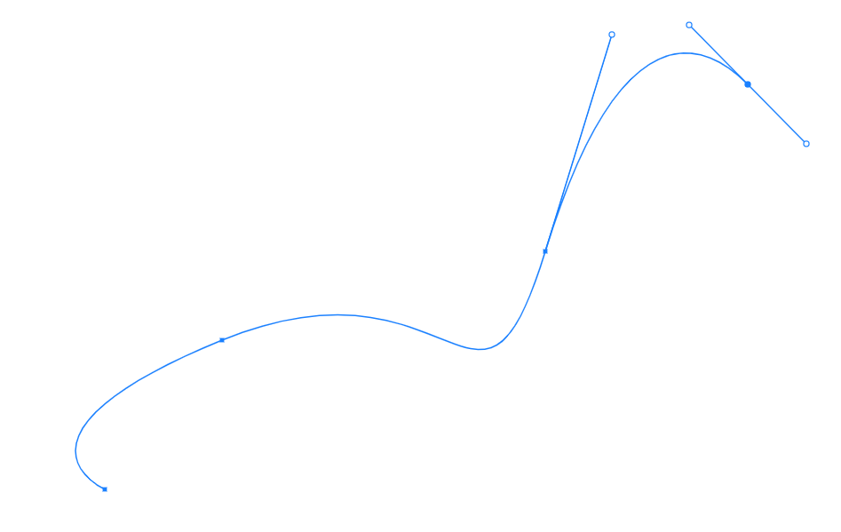
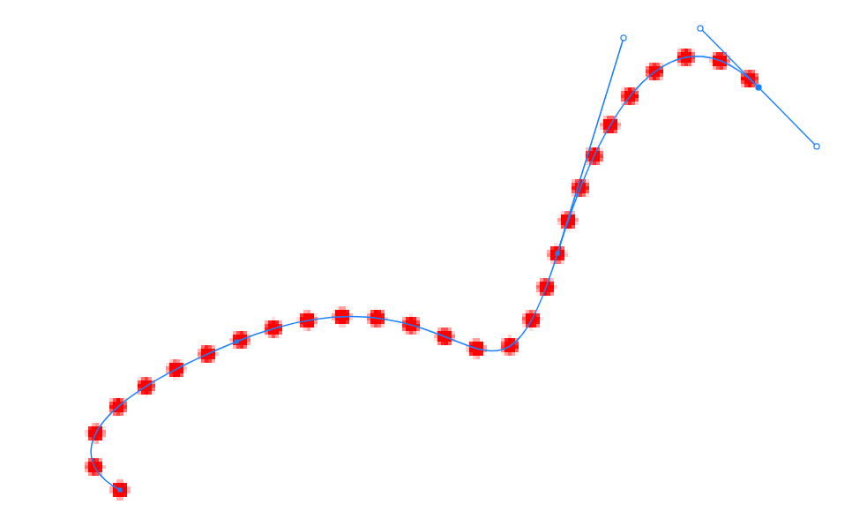
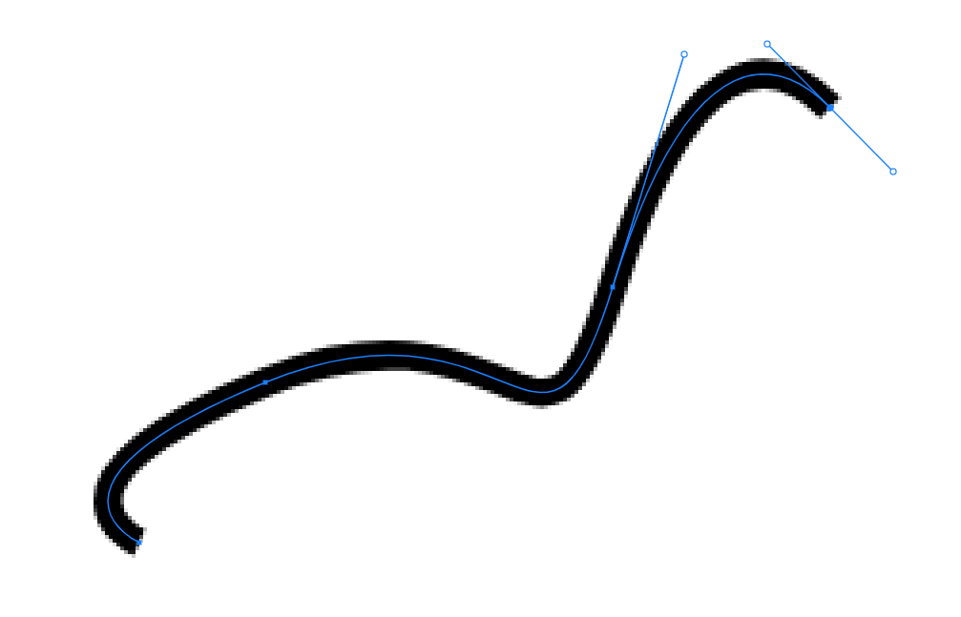
RAJZOLÓ ESZKÖZÖK
Toll (pen): egy útvonalat definiálhatunk matematikai függvénnyel (spline), amit valamilyen módon megrajzolunk (pl. a Pencil vagy Brush eszköz végighaladásával)

Slide 13
KIJELÖLŐ ESZKÖZÖK
Téglalap kijelölő: lehet téglalap vagy kör/ellipszis alakú, a téglalapon belüli pixeleket jelöli ki
Lasszó (Lasso): Tetszőleges alakú terület kijelölése
Varázspálca (wand): azonos/hasonló színű zárt tartományok kijelölése, a tolerancia változtatható
Madártoll (feather): a kijelölés lekerekítése
Tolerancia: 2
Tolerancia: 89

